Slide 1
Les TIC dans l’enseignement des mathématiques : perspectives croisées entre chercheur.se.s et praticien.ne.s (atelier)
monurl.ca/mst20mai22
Domaine de la mathématique, de la science et de la technologie (MST)
Présentation monurl.ca/mst20mai22 du RÉCIT MST est mise à disposition, sauf exception, selon les termes de la Licence CC.
Site : recitmst.qc.ca
Notes:
Site pour se brancher : site de l’événement : Phare sur la pédagogie à l’ère du numérique
Lien de la présentation : https://bit.ly/mst5janv22

Slide 2
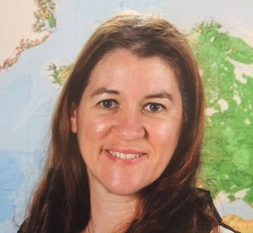
Bonjour!
Sonya Fiset
sonya.fiset@recitmst.qc.ca
Pour plus de détails : recitmst.qc.ca

Slide 3
Plan robotique
Interactions mathématiques - informatiques
Quelques activités
Concepts mathématiques, raisonnements mobilisés ou médiation offerte par les technologies numériques
Réflexion
monurl.ca/gdm22

Slide 4
Notes:
https://app.wooclap.com/GDM22

Slide 5
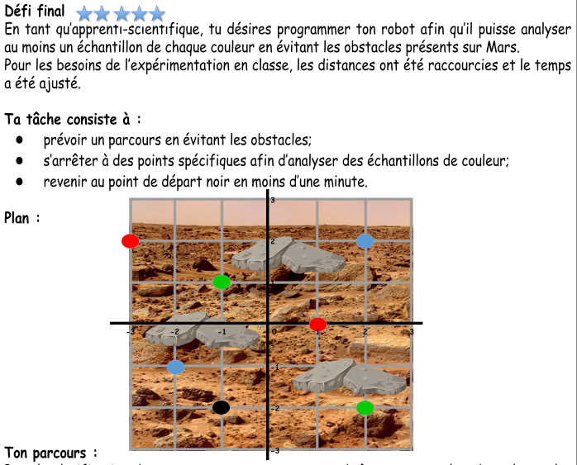
Parcours exploration Mars:
Point de départ : Noir
Notes:
https://docs.google.com/document/d/1ZljV6dBQn2NmsPSMLyJmFJToKhduQh4-/edit?usp=sharing&ouid=117789784863254704771&rtpof=true&sd=true

Slide 6
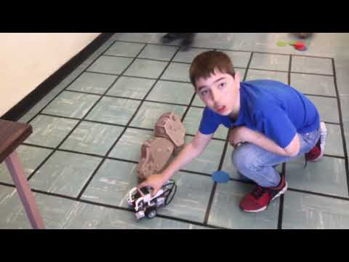
À 2 min

Slide 7
Notes:
https://app.wooclap.com/GDM22

Slide 8
MERCI !
Questions?
sonya.fiset@recitmst.qc.ca
equipe@recitmst.qc.ca
Page Facebook
Twitter
Chaîne YouTube
Ces formations du RÉCIT sont mises à disposition, sauf exception, selon les termes de la licence Licence Creative Commons Attribution - Pas d’Utilisation Commerciale - Partage dans les Mêmes Conditions 4.0 International.
Notes:
Message à l’équipe : equipe@recitmst.qc.ca

Slide 9
Crédits
EDIT IN GOOGLE SLIDES
Click on the button under the presentation preview that says "Use as Google Slides Theme".
You will get a copy of this document on your Google Drive and will be able to edit, add or delete slides.
You have to be signed in to your Google account.
EDIT IN POWERPOINT®
Click on the button under the presentation preview that says "Download as PowerPoint template". You will get a .pptx file that you can edit in PowerPoint.
Remember to download and install the fonts used in this presentation (you’ll find the links to the font files needed in the Presentation design slide)
More info on how to use this template at www.slidescarnival.com/help-use-presentation-template
This template is free to use under Creative Commons Attribution license.You can keep the Credits slide or mention SlidesCarnival and other resources used in a slide footer.

